Slide 1


多传感器融合定位
第1-1讲 激光传感器原理
主讲人
任 乾
北京理工大学本硕
自动驾驶从业者

Slide 2


目录
1. 激光传感器原理
2. 整体流程介绍
3. 前端里程计方案
4. 基于数据集实现

Slide 3
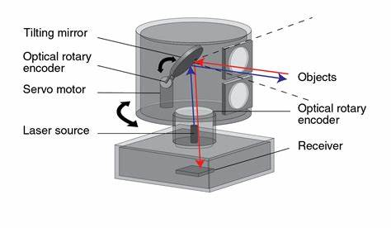
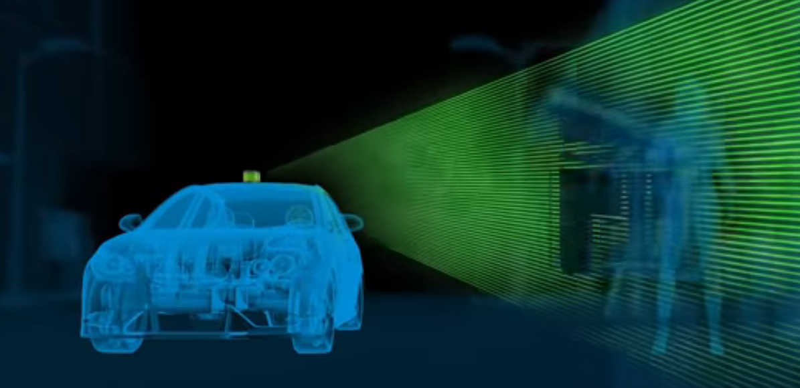
激光传感器原理
Lidar的工作方式：
激光雷达传感器向周围环境发射脉冲光波；
这些脉冲碰撞到周围物体反弹并返回传感器；
传感器使用每个脉冲返回到传感器所花费的时间来计算其传播的距离；
每秒重复数百万次此过程，将创建精确的实时3D环境地图

Slide 4
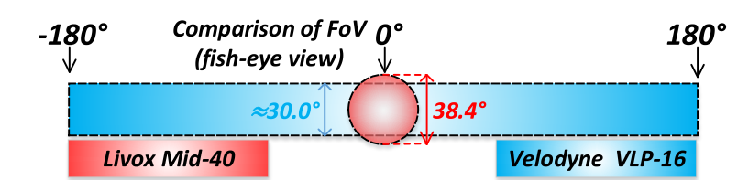
激光传感器原理
Lidar的分类：机械旋转激光雷达(如vlp16)，固态激光雷达(如Livox Mid-40)
不同点：
视角范围不相同
b. 扫描工作方式不同
机械旋转激光雷达: 一般是多个激光束同时发射，并绕固定轴旋转，来探测三维环境
缺点：远处的激光点之间的间隔较大

Slide 5
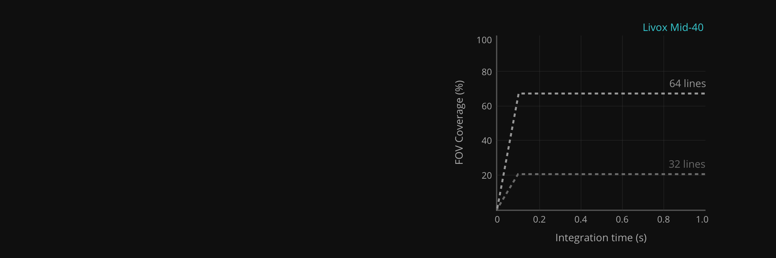
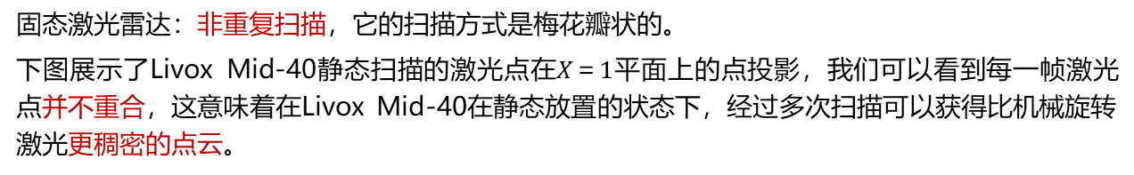
激光传感器原理
固态激光雷达：非重复扫描，它的扫描方式是梅花瓣状的。
下图展示了Livox Mid-40静态扫描的激光点在$X＝1$平面上的点投影，我们可以看到每一帧激光点并不重合，这意味着在Livox Mid-40在静态放置的状态下，经过多次扫描可以获得比机械旋转激光更稠密的点云。
开源代码：https://github.com/hku-mars/loam_livox

Slide 6
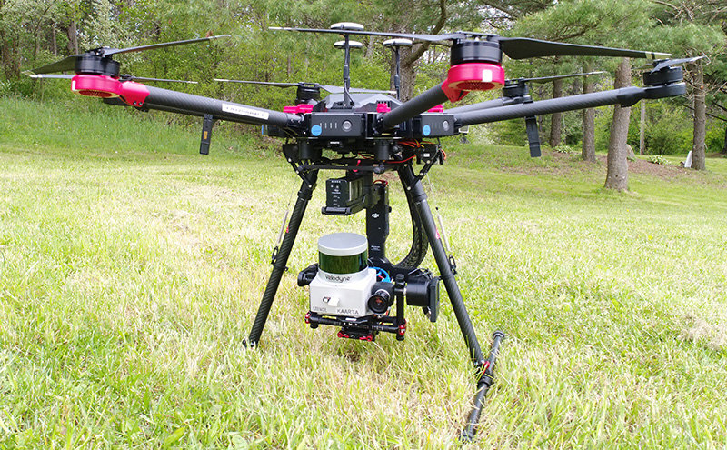
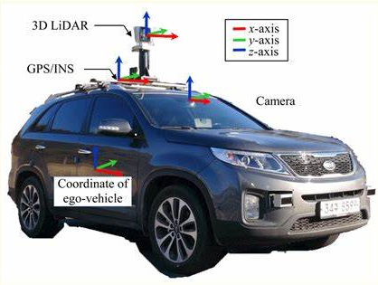
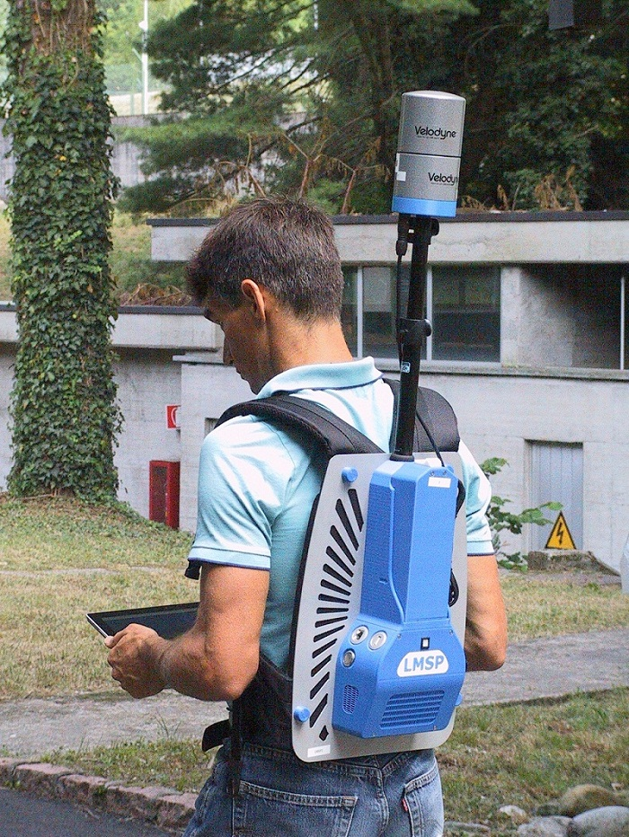
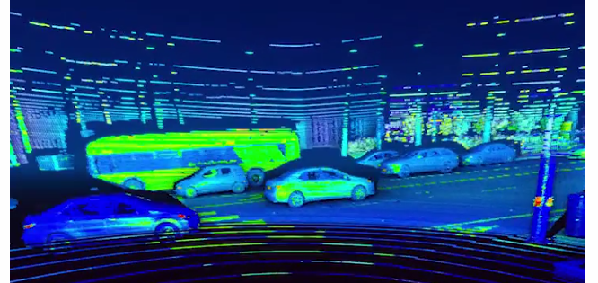
激光传感器原理
Lidar的应用：

Slide 7

感谢聆听
！
Thanks for Listening

